Slide 1





Bài 8 - Tiết 4
Nguyễn Thị Ái Quyên

Slide 2






Slide 3

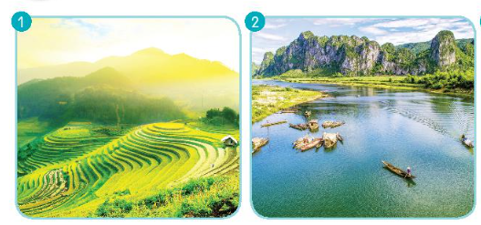

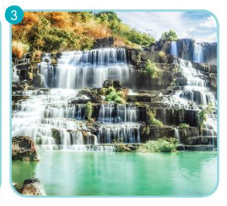
1. Em thích cảnh vật nào trong các bức tranh dưới đây? Vì sao?

Slide 4
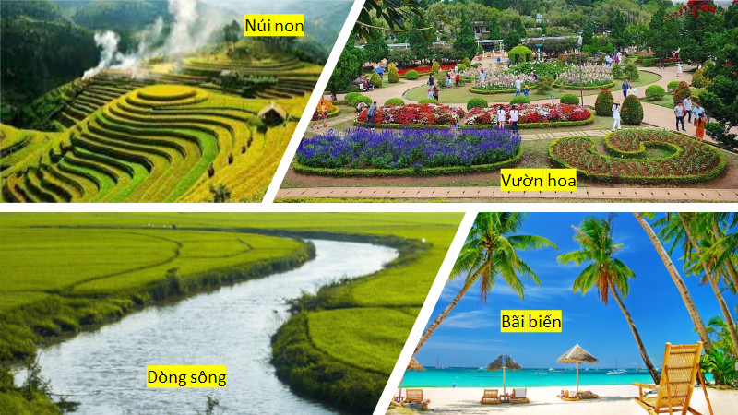

Slide 5
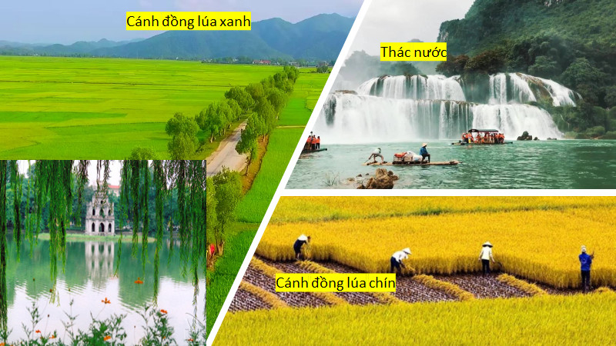
Hồ Hoàn Kiếm

Slide 6
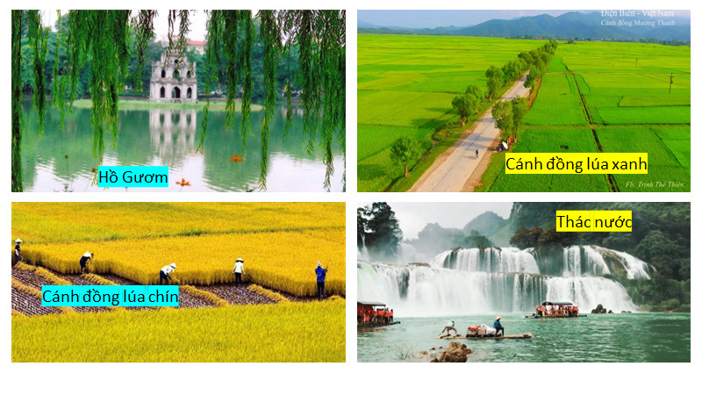

Slide 7



Nhà văn nhí

Slide 8







2. Viết đoạn văn nêu tình cảm, cảm xúc của em về một cảnh vật em yêu thích.
Cảnh vật em yêu thích là gì, ở đâu?
Đặc điểm nổi bật của cảnh vật đó là gì? Điều khiến em ấn tượng nhất?
Khi ngắm nhìn cảnh vật đó, em có cảm nghĩ gì? (yêu vẻ đẹp của cảnh vật, biết ơn những người khám phá, giữ gìn cảnh vật,…)

Slide 9
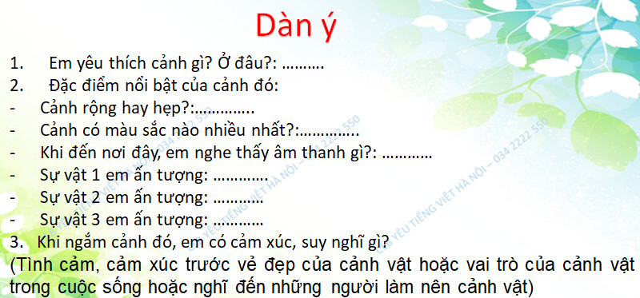

Slide 10
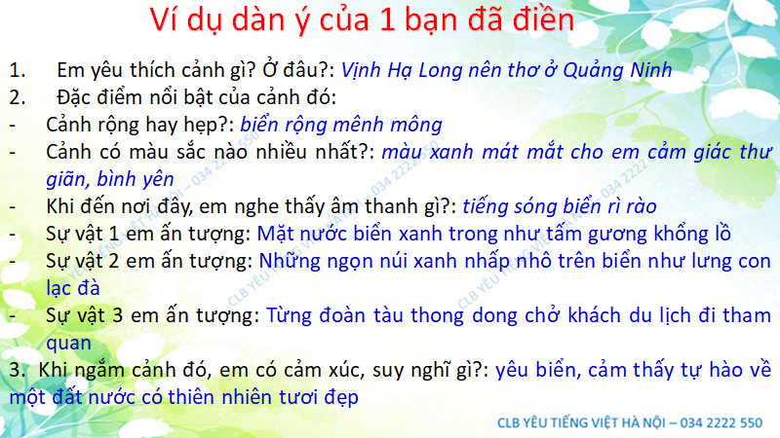
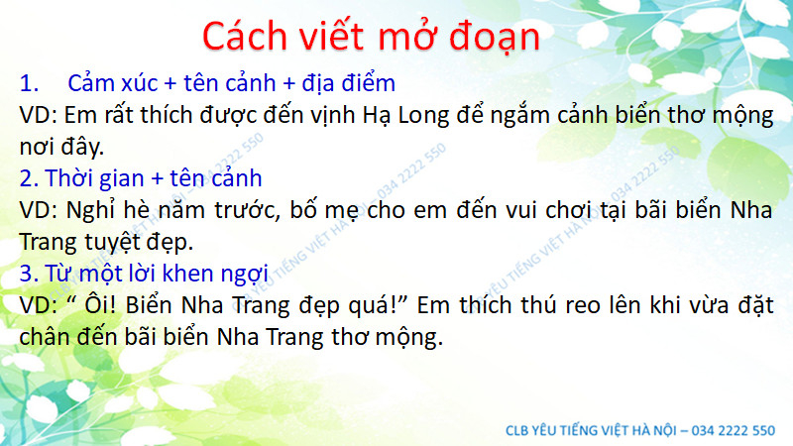

Slide 11
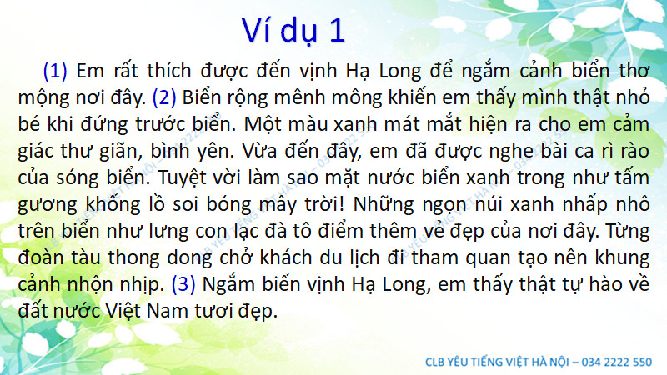
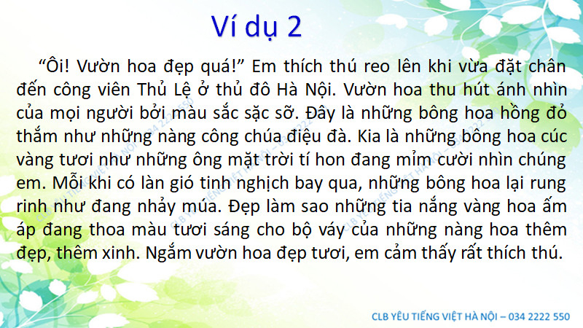

Slide 12




Vào kì nghỉ hè năm ngoái, cả gia đình em cùng đến thăm thành phố Huế. Khung cảnh nơi đây giống hệt như một bức tranh. Trong chuyến đi, em đã được ghé thăm rất nhiều địa điểm nổi tiếng như Đại nội Huế, Lăng tẩm của các vị cua, điện Hòn Chén và núi Bạch Mã. Cảnh mà làm em ấn tượng nhất là dòng sông Hương đầy thơ mộng. Trên dòng sông Hương có cây cầu Tràng Tiền nổi tiếng bắc qua. Ngắm nhìn vẻ đẹp yên bình, thơ mộng của Huế, em cảm thấy con người nơi đây rất ôn hòa, nhẹ nhàng.

Slide 13
Nhà em ở ngày cạnh biển. Mỗi tối, gia đình em thường cùng nhau đi dạo trên bờ biển. Biển quê em đẹp nhất vào những đêm trăng sáng. Mặt biển như một tấm thảm đen được dát những ánh vàng lấp lánh. Phía xa xa, ánh đèn trên những chiếc thuyền đánh cá lúc ẩn, lúc hiện như những ánh sao lung linh trong đêm. Trên bờ biển, người dân và du khách cùng nhau tận hưởng những làn gió mát dịu. Em yêu cảnh đẹp ở quê hương mình. Dù có đi đâu về đâu em cũng sẽ không thể quên được không khí này.

Slide 14







Trao đổi bài viết
Bài viết đã đúng yêu cầu
(đủ 5-7 câu)
Bài viết có sáng tạo
(thêm ý mới)
Bài viết có nhiều câu văn hay
(dùng từ hay)

Slide 15
Vận dụng

Slide 16



Về nhà:
Trao đổi với người thân để biết thêm cảnh đẹp của đất nước.

Slide 17





